Slide 1
O‘zbekiston Respublikasining 2024-yil 1-fevraldagi “Pedagogning maqomi to‘g‘risida”gi O‘RQ-901-son Qonuni va undan kelib chiqadigan vazifalar
Tuzuvchi: A.To‘rayev

Slide 2
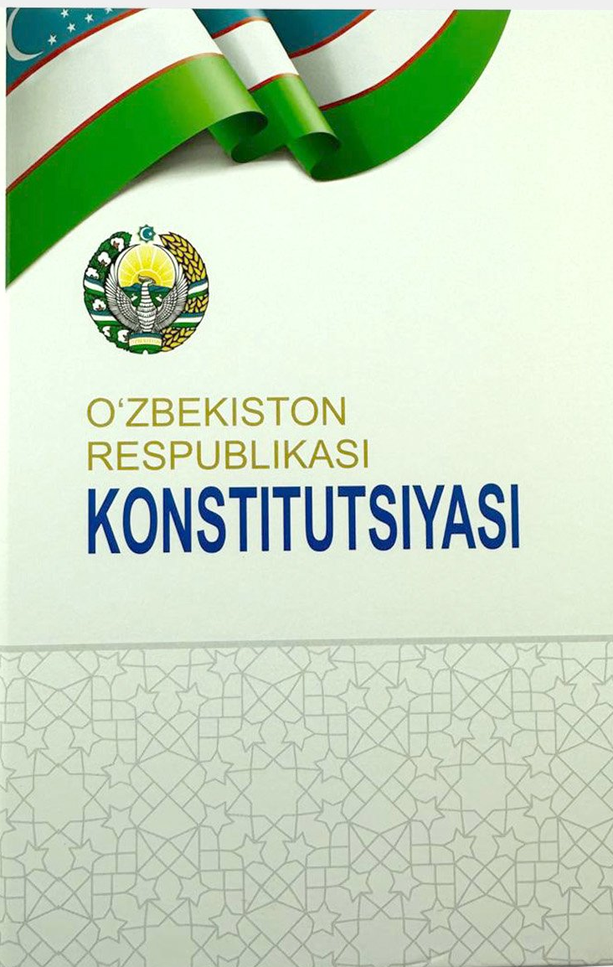
IKKINCHI BO‘LIM. INSON VA FUQARONING ASOSIY HUQUQLARI, ERKINLIKLARI VA BURCHLAR
IX bob. Iqtisodiy, ijtimoiy, madaniy va ekologik huquqlar
50-modda
Har kim ta’lim olish huquqiga ega.
Davlat uzluksiz ta’lim tizimi, uning har xil turlari va shakllari, davlat va nodavlat ta’lim tashkilotlari rivojlanishini ta’minlaydi.
Davlat maktabgacha ta’lim va tarbiyani rivojlantirish uchun shart-sharoitlar yaratadi.
Davlat bepul umumiy o‘rta ta’lim va boshlang‘ich professional ta’lim olishni kafolatlaydi. Umumiy o‘rta ta’lim majburiydir.
Maktabgacha ta’lim va tarbiya, umumiy o‘rta ta’lim davlat nazoratidadir.
Ta’lim tashkilotlarida alohida ta’lim ehtiyojlariga ega bo‘lgan bolalar uchun inklyuziv ta’lim va tarbiya ta’minlanadi.

Slide 3
51-modda.
Fuqarolar davlat ta’lim tashkilotlarida tanlov asosida davlat hisobidan oliy ma’lumot olishga haqli. Oliy ta’lim tashkilotlari qonunga muvofiq akademik erkinlik, o‘zini o‘zi boshqarish, tadqiqotlar o‘tkazish va o‘qitish erkinligi huquqiga ega.

Slide 4
52-modda.
O‘zbekiston Respublikasida o‘qituvchining mehnati jamiyat va davlatni rivojlantirish, sog‘lom, barkamol avlodni shakllantirish hamda tarbiyalash, xalqning ma’naviy va madaniy salohiyatini saqlash hamda boyitishning asosi sifatida e’tirof etiladi. Davlat o‘qituvchilarning sha’ni va qadr-qimmatini himoya qilish, ularning ijtimoiy va moddiy farovonligi, kasbiy jihatdan o‘sishi to‘g‘risida g‘amxo‘rlik qiladi.

Slide 5
O‘zbekiston Respublikasi “Ta’lim to‘g‘risida”gi Qonuni
(23.09.2020-yildagi O‘RQ-637-son)
11 bob, 75 ta moddadan iborat
Amaldagi qonunning 34 ta moddasidan 33 tasiga o‘zgartirishlar va qo‘shimchalar kiritilgan
7-bob. Ta’lim-tarbiya jarayoni ishtirokchilarini ijtimoiy himoya qilish
53-modda. Ta’lim tashkilotlarining xodimlarini ijtimoiy himoya qilish
Ta’lim tashkilotlarining xodimlarini ijtimoiy himoya qilish davlat tomonidan kafolatlanadi….

Slide 6
“Pedagogning maqomi to‘g‘risida”gi O‘zbekiston Respublikasi Qonuni
Qonun alohida boblarga ajratilmagan
21 moddadan iborat
Tuzulishi
Qonunchilik palatasi tomonidan 2023-yil 1-avgustda qabul qilingan
Senat tomonidan 2023-yil 29-sentabrda ma’qullangan
2024-yil 1-fevralda Prezident tomonidan imzolangan va e’lon qilingan

Slide 7
Qonun bilan pedagoglarning huquqlari, majburiyatlari, faoliyatining asosiy kafolatlari, mehnatiga yarasha haq to‘lash, rag‘batlantirish va ijtimoiy himoya qilish tamoyillari belgilandi.
Ushbu Qonun pedagoglarning huquqlari, majburiyatlari va ular faoliyatining asosiy kafolatlarini belgilaydi.
Ushbu Qonunning amal qilishi o‘z faoliyatini O‘zbekiston Respublikasi hududida amalga oshirayotgan davlat va nodavlat ta’lim tashkilotlarining pedagoglariga nisbatan tatbiq etiladi.
2-modda. Ushbu Qonunning qo‘llanilish sohasi

Slide 8
Ta’rif berilgan:
Ta’lim tashkilotida qonunchilik hujjatlariga muvofiq tuzilgan mehnat shartnomasi asosida ta’lim va tarbiya sohasida kasbiy faoliyatni amalga oshiruvchi hamda tegishli ma’lumotga, kasbiy tayyorgarlikka va ma’naviy-axloqiy fazilatlarga ega bo‘lgan jismoniy shaxs pedagogdir.
3-modda. Pedagogning maqomi
Pedagogning maqomi bilan bog’liq asosiy jihatlar:
Pedagoglarning o‘z kasbiy faoliyatini yuritishi uchun tashkiliy-huquqiy shart-sharoitlar yaratiladi, ularning ijtimoiy himoyasi ta’minlanadi va huquqlari amalga oshirilishi uchun kafolatlar beriladi.
Pedagogning huquqlari, sha’ni, qadr-qimmati va ishchanlik obro‘si davlat himoyasi ostida bo‘ladi.
O‘zbekiston Respublikasida pedagogning maqomi tan olinadi.
Ta’lim tizimida ishlayotgan pedagogning kasbiy darajasiga doir talablar Xizmatchilarning asosiy lavozimlari va ishchilar kasblari klassifikatorida hamda pedagogning kasbiy standartlarida belgilanadi.

Slide 9
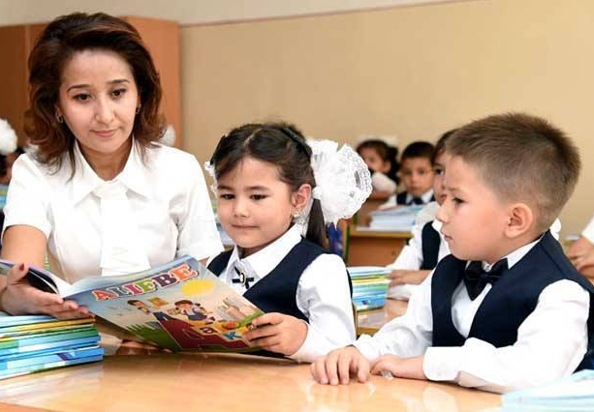
4-modda. Murabbiylik
Umumiy o‘rta ta’lim tashkilotida ilk bor kasbiy faoliyatini boshlayotgan shaxsga bir o‘quv yili davriga murabbiylikni amalga oshirish uchun tajribali pedagog biriktiriladi.
Murabbiylikni amalga oshirganligi uchun pedagogning bazaviy lavozim maoshiga qo‘shimcha haq to‘lanishi mumkin.
Murabbiylikni amalga oshiruvchi pedagogga qo‘yiladigan talablar va uning faoliyatini tashkil etish tartibi qonunchilik hujjatlarida belgilanadi.

Slide 10
5-modda
Pedagogning kasbiy faoliyati amalga oshirilishini ta’minlash
Quyidagilar taqiqlanadi: (5 ta bandda ko‘rsatilgan
1
O‘zbekiston Respublikasining mehnat to‘g‘risidagi qonunchiligiga asosan ish beruvchi pedagogning o‘z kasbiy faoliyatini amalga oshirishi uchun zarur shart-sharoitlar yaratadi.
pedagogning kasbiy faoliyatiga aralashish,
uning faoliyatini asossiz ravishda tekshirish,
unga o‘z xizmat majburiyatlarini bajarishga to‘sqinlik qilish;
pedagog tomonidan ta’lim oluvchilarning bilimlarini to‘g‘ri va xolis baholashga ta’sir ko‘rsatish,

Slide 11
5-modda.
Pedagogning kasbiy faoliyati amalga oshirilishini ta’minlash
Quyidagilar taqiqlanadi:
2
3
pedagogni kasbiy faoliyati bilan bog‘liq bo‘lmagan ishlarga, shu jumladan hududlarni obodonlashtirishga va qishloq xo‘jaligi ishlariga jalb qilish;
pedagogni ishga joylashtirilmagan, ta’lim bilan qamrab olinmagan va profilaktika hisobida turgan voyaga yetmaganlar hisobini yuritish hamda ularning ijtimoiy moslashuviga ko‘maklashish ishlariga jalb etish;

Slide 12
5-modda.
Pedagogning kasbiy faoliyati amalga oshirilishini ta’minlash
Quyidagilar taqiqlanadi:
4
5
pedagogdan uning kasbiy majburiyatlariga taalluqli bo‘lmagan hisobotlarni va boshqa ma’lumotlarni, shu jumladan aholining soliqlar, kommunal to‘lovlar, kreditlar va boshqa qarzdorligi to‘g‘risidagi ma’lumotlarni, bitiruvchilarning bandligi ta’minlanganligi haqidagi hisobotlarni shakllantirishini va taqdim etishini talab qilish;
pedagogning zimmasiga tovar va xizmatlarni sotib olish majburiyatini yuklash, shu jumladan ish haqidan uning yozma roziligisiz tovar va xizmatlar uchun mablag‘ ushlab qolish.

Slide 13
5-modda.
Pedagogning kasbiy faoliyati amalga oshirilishini ta’minlash
Davlat umumiy o‘rta, o‘rta maxsus va professional ta’lim tashkilotlarida faoliyat yuritayotgan pedagoglar davlat tomonidan o‘quv qo‘llanmalar bilan bepul ta’minlanadi.
Davlat ta’lim tashkilotlarida faoliyat yuritayotgan pedagoglar ta’lim jarayonida foydalanadigan birlamchi o‘quv-uslubiy materiallar va o‘quv qurollari bilan davlat tomonidan bepul ta’minlanadi.

Slide 14
5-modda.
Pedagogning kasbiy faoliyati amalga oshirilishini ta’minlash
Pedagogni uning kasbiy faoliyati bilan bog‘liq bo‘lmagan, lekin siyosiy va ijtimoiy ahamiyatga ega bo‘lgan tadbirlarga (saylovlarni tashkil etish va o‘tkazish jarayonlarida ishtirok etishga, test sinovlarida auditoriya nazoratchisi vazifasini bajarish, aholini ro‘yxatga olish ishlarida ko‘maklashishga, ta’lim tashkilotlarini tekshirish hamda attestatsiyadan o‘tkazish jarayonlarida ekspert sifatida ishtirok etishga va boshqalarga) jalb qilish uning roziligiga ko‘ra, u bilan tuzilgan shartnomaga asosan, qo‘shimcha haq to‘lash evaziga, ishdan bo‘sh vaqtida yoki ish joyi bo‘yicha o‘rtacha ish haqi saqlangan holda amalga oshiriladi.

Slide 15
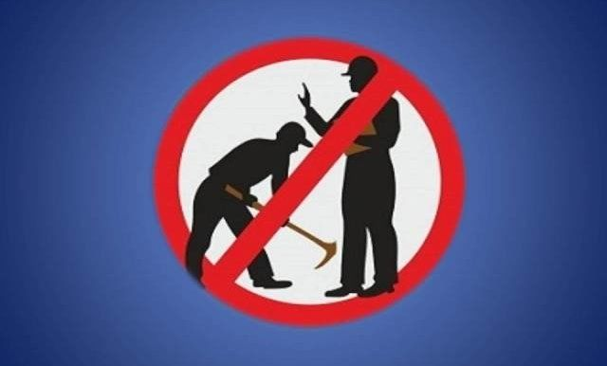
5-modda.
Pedagogning kasbiy faoliyati amalga oshirilishini ta’minlash
Pedagogni biron-bir shaklda mehnatga ma’muriy tarzda majburlash, shuningdek pedagogning kasbiy faoliyatiga qonunga xilof ravishda aralashish yoki uning o‘z xizmat majburiyatlarini bajarishiga to‘sqinlik qilish qonunda belgilangan tartibda javobgarlikka sabab bo‘ladi.

Slide 16
6-modda.
Pedagogning huquqlari
Pedagog o‘z kasbiy faoliyatini amalga oshirishda quyidagi huquqlarga ega:
Jami 15 ta band
zamonaviy pedagogik texnologiyalarni, o‘qitish va tarbiya vositalarini hamda usullarini erkin tanlash va ulardan foydalanish;
o‘quv, ilmiy va uslubiy yo‘nalishlardagi davlat axborot-resurs hamda axborot-kutubxona markazlarining xizmatlaridan bepul foydalanish;
belgilangan tartibda mualliflik dasturlarini va o‘qitish uslubiyotini ishlab chiqish va joriy etish, ijodiy faollik ko‘rsatish, shuningdek tegishli o‘quv fanlari, kurslari va modullaridan foydalanish;
kasbiy faoliyatni amalga oshirish uchun zarur shart-sharoitlar yaratilishini talab qilish;

Slide 17
6-modda.
Pedagogning huquqlari
Pedagog o‘z kasbiy faoliyatini amalga oshirishda quyidagi huquqlarga ega:
davlat ta’lim standartlarini, davlat ta’lim talablarini, malaka talablarini, o‘quv rejalari va o‘quv dasturlarini ishlab chiqish jarayonida ishtirok etish;
ilmiy, ilmiy-tadqiqot va ijodiy faoliyatni amalga oshirish, tajriba-sinov faoliyatida ishtirok etish, innovatsiyalarni ishlab chiqish va joriy etish;
qonunchilik hujjatlariga muvofiq ijodiy ta’til olish;
ta’lim tashkilotini boshqarishda, shuningdek ta’lim tashkilotining faoliyati bilan bog‘liq masalalarni muhokama qilishda ishtirok etish;
o‘z kasbiy huquqlarini va manfaatlarini ifoda etish hamda himoya qilish uchun pedagoglarning jamoat birlashmalariga birlashish va ularda ishtirok etish;

Slide 18
6-modda.
Pedagogning huquqlari
Pedagog o‘z kasbiy faoliyatini amalga oshirishda quyidagi huquqlarga ega:
o‘z kasbiy faoliyatiga g‘ayriqonuniy ravishda aralashuvdan himoyalanish;
pedagogik faoliyati davomida o‘ziga biriktirilgan sinfdagi (guruhdagi, kursdagi) ta’lim oluvchilarning bilimini mustaqil baholash;
ta’lim oluvchilar va ularning ota-onalari (qonuniy vakillari) tomonidan pedagogning kasbiga hurmat bilan munosabatda bo‘lishni talab qilish;
davlat sog‘liqni saqlash muassasalarida majburiy tibbiy ko‘rikdan bepul o‘tish (davlat ta’lim tashkilotlari uchun);
ta’lim oluvchilarning huquqlari va qonuniy manfaatlarini himoya qilishda ishtirok etish.
Pedagog qonunchilik hujjatlariga muvofiq boshqa huquqlarga ham ega bo‘lishi mumkin.

Slide 19
7-modda. Pedagogning majburiyatlari
Pedagog o‘z kasbiy faoliyatini amalga oshirishda:
ta’lim-tarbiya jarayoni ishtirokchilarining sha’ni, qadr-qimmati va ishchanlik obro‘sini hurmat qilishi;
o‘quv mashg‘ulotlarini o‘quv dasturlari va davlat ta’lim standartlariga muvofiq sifatli o‘tkazishi;
o‘quv mashg‘ulotlari davomida ta’lim oluvchilarning bilim darajasini oshirish uchun zarur choralar ko‘rishi;
Jami 10 ta band
axborot-kommunikatsiya texnologiyalaridan, o‘qitish va tarbiyaning ilg‘or hamda innovatsion shakllari va usullaridan foydalanishi;
ta’lim oluvchilarning psixologik va o‘ziga xos xususiyatlarini, jismoniy va ruhiy salomatligini, fiziologik rivojlanishini hisobga olishi, alohida ta’lim ehtiyojlari bo‘lgan shaxslarni o‘qitish uchun shart-sharoitlar yaratilishiga e’tibor qaratishi va ularni kamsitmasligi;

Slide 20
7-modda. Pedagogning majburiyatlari
Pedagog o‘z kasbiy faoliyatini amalga oshirishda:
voyaga yetmagan ta’lim oluvchilar bilan ta’lim-tarbiya ishlarini ularning ota-onasi yoki boshqa qonuniy vakillari bilan hamkorlikda olib borishi;
o‘z malakasini muntazam ravishda oshirib borishi, egallab turgan lavozimiga muvofiqlik jihatidan davriy attestatsiyadan o‘tishi;
ta’lim tashkilotining ustaviga va (yoki) boshqa ta’sis hujjatlariga, ichki mehnat tartibi qoidalariga va pedagogik etika qoidalariga rioya etishi;
Pedagogning zimmasiga qonunchilik hujjatlariga muvofiq boshqa majburiyatlar ham yuklatilishi mumkin.
majburiy tibbiy ko‘rikdan o‘z vaqtida o‘tishi shart.

Slide 21
8-modda.
Pedagogik etika qoidalari
Pedagogik etika qoidalari pedagog o‘z kasbiy majburiyatlarini bajarishi chog‘ida amal qilishi lozim bo‘lgan qoidalar majmuidan iboratdir.
Pedagogik etika qoidalari ta’lim tashkilotlari uchun tegishincha vazirlik tomonidan ishlab chiqiladi va belgilangan tartibda tasdiqlanadi.
Pedagogik etika qoidalarini bilish va ularga amal qilish pedagogning o‘z kasbiy majburiyatlarini bajarishining sifat ko‘rsatkichlarini hamda pedagogning mehnat intizomini belgilaydigan mezondir.
Pedagogik etika qoidalarining pedagog tomonidan buzilishi uni mehnat to‘g‘risidagi qonunchilikka asosan intizomiy javobgarlikka tortish uchun asos bo‘ladi.

Slide 22
9-modda. Pedagoglarni tayyorlash
10-modda. Pedagoglarni qayta tayyorlash va malakasini oshirish
11-modda. Pedagoglarning attestatsiyasi va malaka toifalari
12-modda. Pedagogning mehnatiga haq to‘lash

Slide 23
13-modda. Pedagoglarni rag‘batlantirish
Davlat ta’lim tashkilotlarining pedagoglariga budjet mablag‘lari va budjetdan tashqari mablag‘lar hisobidan amaldagi qonunchilikka muvofiq moddiy rag‘batlantirishning boshqa turlari belgilanishi mumkin.
Xalqaro va respublika olimpiadalari g‘oliblarini tayyorlagan pedagoglarga qonunchilik hujjatlarida belgilangan miqdorlarda mukofot pullari to‘lanadi.
Davlat mukofotlari bilan taqdirlanishi mumkin.

Slide 24
14-modda. Pedagoglarni ijtimoiy himoya qilish
Ta’lim tashkilotlarining pedagoglarini ijtimoiy himoya qilish davlat tomonidan kafolatlanadi.
Ta’lim tashkilotlarining pedagoglari uchun qisqartirilgan ish vaqti belgilanadi.
Davlat ta’lim tashkilotlarining pedagoglariga davomiyligi ko‘pi bilan ellik olti kalendar kundan iborat bo‘lgan haq to‘lanadigan har yilgi asosiy uzaytirilgan mehnat ta’tili kafolatlanadi.
Pedagoglarning sog‘liqni saqlashga doir huquqlari davlat tomonidan kafolatlanadi.
Pedagogning kasbiy faoliyati davomida ro‘yxati qonunchilik hujjatlarida belgilangan yuqumli kasalliklarga qarshi bepul profilaktik emlash davlat tomonidan ta’minlanadi.
Pedagoglarning farzandlari davlat maktabgacha ta’lim tashkilotlariga imtiyozli tarzda qabul qilinadi.

Slide 25
qonuniy kuchga kirgan sud hukmiga muvofiq pedagogik faoliyat bilan shug‘ullanish huquqidan mahrum etilgan shaxslar;
qonunchilikda belgilangan tartibda sud tomonidan muomalaga layoqatsiz yoki muomala layoqati cheklangan deb topilgan shaxslar;
pedagogik faoliyatni amalga oshirishga to‘sqinlik qiladigan kasalliklari bo‘lgan shaxslar;
psixiatriya yoki narkologiya muassasalarida hisobda turgan shaxslar.
Qasddan sodir etilgan jinoyat uchun ilgari sudlangan shaxslarni pedagogik faoliyat bilan bog‘liq lavozimlarga qabul qilish man etiladi.
15-modda. Pedagogik faoliyat bilan shug‘ullanishga oid cheklovlar
Quyidagi shaxslarning pedagogik faoliyat bilan shug‘ullanishiga yo‘l qo‘yilmaydi:

Slide 26
19-modda. Ushbu Qonunning ijrosini, ijrochilarga yetkazilishini, mohiyati va ahamiyati tushuntirilishini ta’minlash
O‘zbekiston Respublikasi Oliy ta’lim, fan va innovatsiyalar vazirligi, Maktabgacha va maktab ta’limi vazirligi hamda boshqa manfaatdor tashkilotlar ushbu Qonunning ijrosini, ijrochilarga yetkazilishini hamda mohiyati va ahamiyati aholi o‘rtasida tushuntirilishini ta’minlasin.
20-modda. Qonunchilikni ushbu Qonunga muvofiqlashtirish
O‘zbekiston Respublikasi Vazirlar Mahkamasi: hukumat qarorlarini ushbu Qonunga muvofiqlashtirsin; respublika ijro etuvchi hokimiyat organlarining ushbu Qonunga zid bo‘lgan o‘z normativ-huquqiy hujjatlarini qayta ko‘rib chiqishlari va bekor qilishlarini ta’minlasin.

Slide 27
QAROR QISMI:
Loyiha
1.O‘zbekiston Respublikasining 2024-yil 1-fevraldagi “Pedagogning maqomi to‘g‘risida”gi O‘RQ-901-son Qonuni va undan kelib chiqadigan vazifalar
yuzasidan A.S.Turayevning axboroti ma’lumot uchun qabul qilinsin.
2.Universitet tashkiliy tuzilmalari, fakul’tet va kafedralar hamda bo’limlar mutasaddilari bilan birgalikda:
2.1.Bir oy muddatda universitet faoliyatiga tegishli normativ-meyoriy hujjatlarning O‘zbekiston Respublikasining 2024-yil 1-fevralda qabul qilingan “Pedagogning maqomi to‘g‘risida”gi O‘RQ-901-son Qonuni mazmuniga muvofiqlashtirish choralari ko’rilsin.
3.O‘quv ishlar bo‘yicha prorektor B.Q.To‘xtamishev, fakultet dekanlari va kafedra mudirlari bilan birgalikda:
3.1.Bir oy muddatda universitetda, universitet va fakultetlarga biriktirilgan maktablarda O‘zbekiston Respublikasining 2024-yil 1-fevralda qabul qilingan “Pedagogning maqomi to‘g‘risida”gi O‘RQ-90-son Qonuni va undan kelib chiqadigan vazifalar ijrosi, Qonunning mazmun-mohiyati bilan tanishishga qaratilgan o’quv seminarlar tashkil qilish choralari ko’rilsin.
4.Yoshlar masalalari va ma’naviy-ma’rifiy ishlar boyicha birinchi prorektori S.I.Nazarqosimov, universitet axborot xizmati va Raqamli ta’lim texnologiyalari markazi bilan birgalikda:
4.1.Bir oy muddatda universitet rasmiy veb-sayti va ijtimoiy tarmoqlarda pedagogning maqomi, huquqlari, sha’ni, qadr-qimmati va ishchanlik obro‘sini
oshirishga qaratilgan alohida ruknni tashkil qilish, turkum madaniy-ma’rifiy tadbirlarni o’tkazish, yoritib borish boyicha takliflar ishlab chiqish vazifasi
yuklansin.
4.2.Muntazam ravishda universitet rasmiy veb-saytida tashkil qilinadigan pedagogning maqomi bo‘yicha rukn mazmunini targ’ibot-tashviqot materiallari bilan ta’minlab borish choralari ko‘rilsin.
5.Moliya iqtisod ishlari boyicha prorektor F.Turayev, Universitet kasaba uyushmasi raisi J.Majidovga:
5.1.Uch hafta muddatda Universitet professor-o‘qituvchilar ijtimoiy himoyasiga qaratilgan mexanizmlarni takomillashtirish bo’yicha takliflar ishlab chiqilsin.
5.2.Muntazam ravishda Universitet kasaba uyushmasi tomonidan professor-o’qituvchilarni ijtimoliy qo’llab-quvvatlash mexanizmlaridan xabardorligini oshirishga qaratilgan choralar ko’rilishi ta’minlansin.

Slide 28
E’tiboringiz uchun rahmat!

